Slide 1
Búsqueda de camino óptimo: Metro de Taskent
Inteligencia Artificial
Grupo 22
Javier Casas Godet – x150413
David César Moro Nieto – w140123
Adrián Laureano Estéban – y160159
Guillermo Palomero Bernal – u120372
Arturo Andrés Silva Sanguino – y160324
Álvaro Estéban Suarez Lozano – w140022

Slide 2

Introducción
ESTRUCTURA
OBJETIVOS
DESARROLLO
ALGORITMO A*
ESTRUCTURA DEL CÓDIGO
INTERFAZ
REFERENCIAS

Slide 3
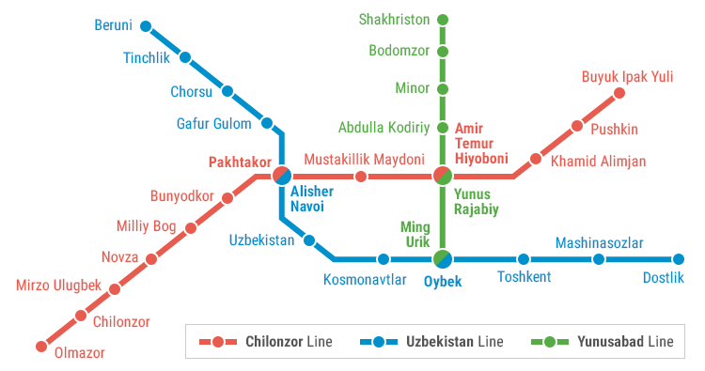
Objetivos
Calcular los posibles trayectos.
Considerar los trasbordos.
Comparar trayectos.
Elegir el trayecto óptimo mediante el algoritmo A*.

Slide 4
Desarrollo
Para el desarrollo de la práctica se han seguido los siguientes pasos:
¿Qué algoritmo utilizar? → El algoritmo que hemos utilizado es el A*.
Una vez elegido el algoritmo → Implementarlo en el código.
Herramienta gráfica → Se ha utilizado Java.Swing.
Pruebas → Resolución de problemas.

Slide 5
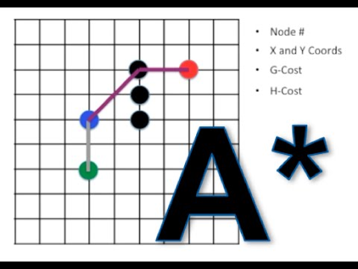
Algoritmo A*
El algoritmo de A* usa una función F(x) compuesta por dos sub-funciones G(x) y H(x)
F(x)=G(x)+H(x)
G(x)= representa lo recorrido hasta ahora
H(x)= representa lo estimado que falta aun por recorrer hasta el objetivo (se desconoce exactamente cuanto falta)

Slide 6
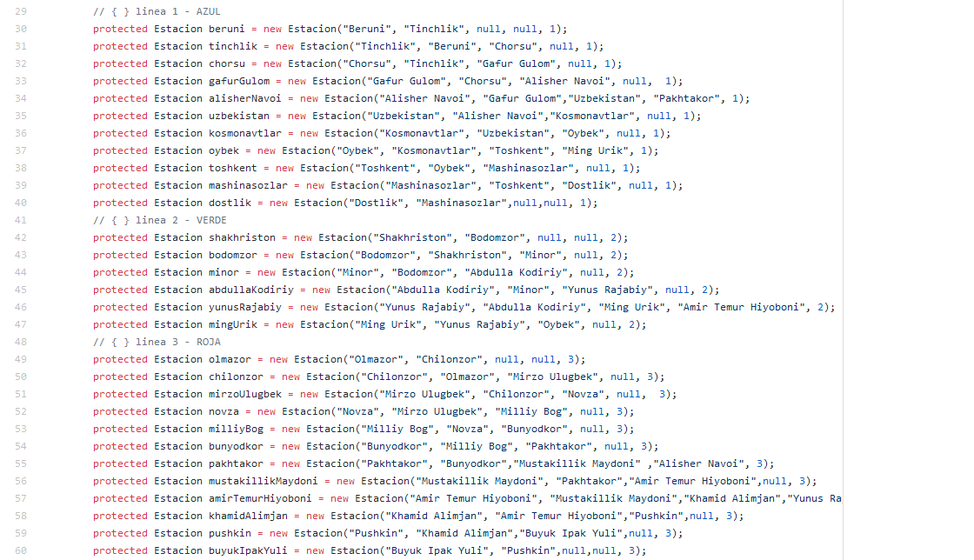
Estaciones

Slide 7
Estructura del Código
Main
Interfaz
Instanciado de las estaciones
Llamada a AEstrella
Estacion
Nombre
Estaciones
Linea
Aestrella

Slide 8
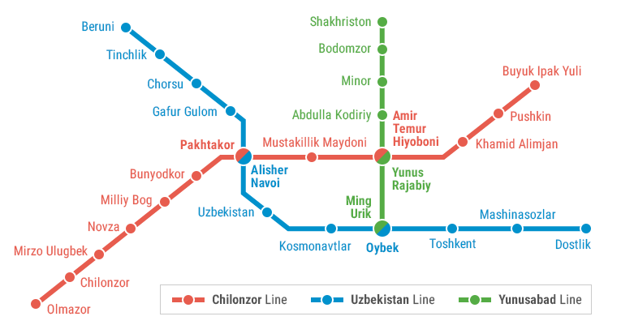
Funcionamiento del Código

Slide 9
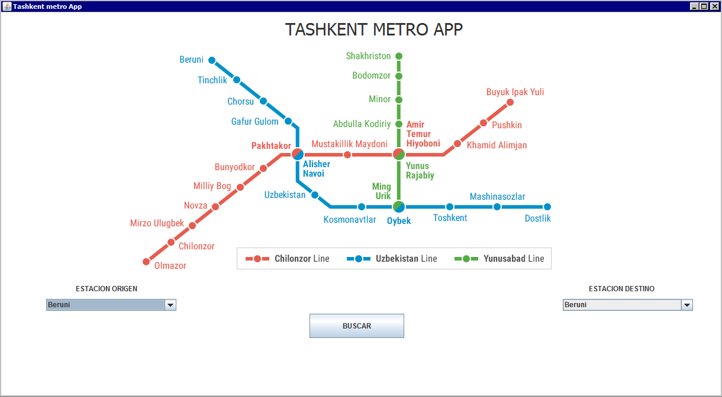
Interfaz

Slide 10
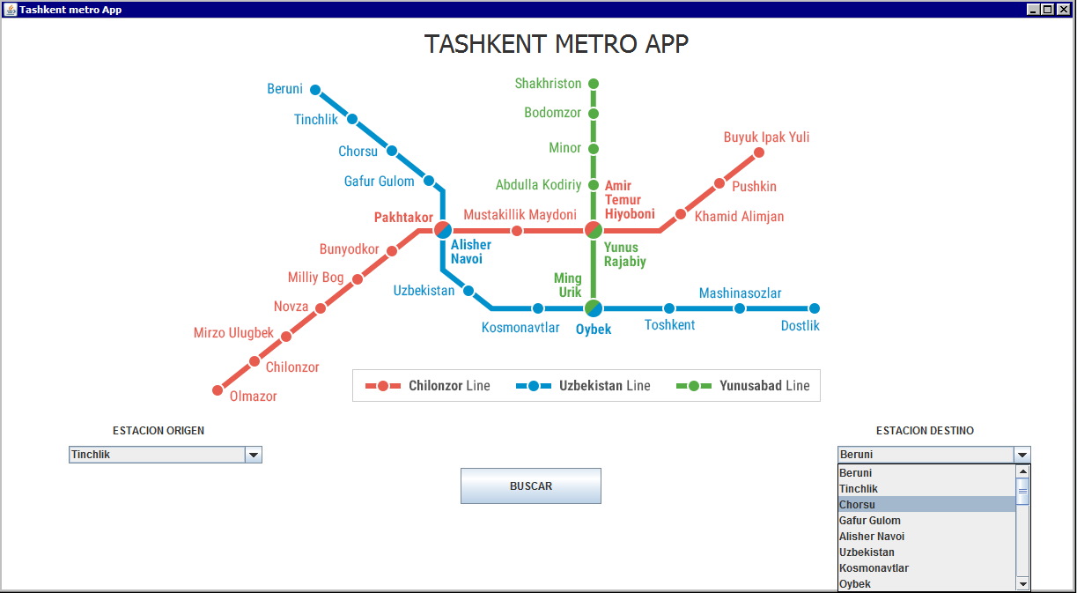
Interfaz

Slide 11
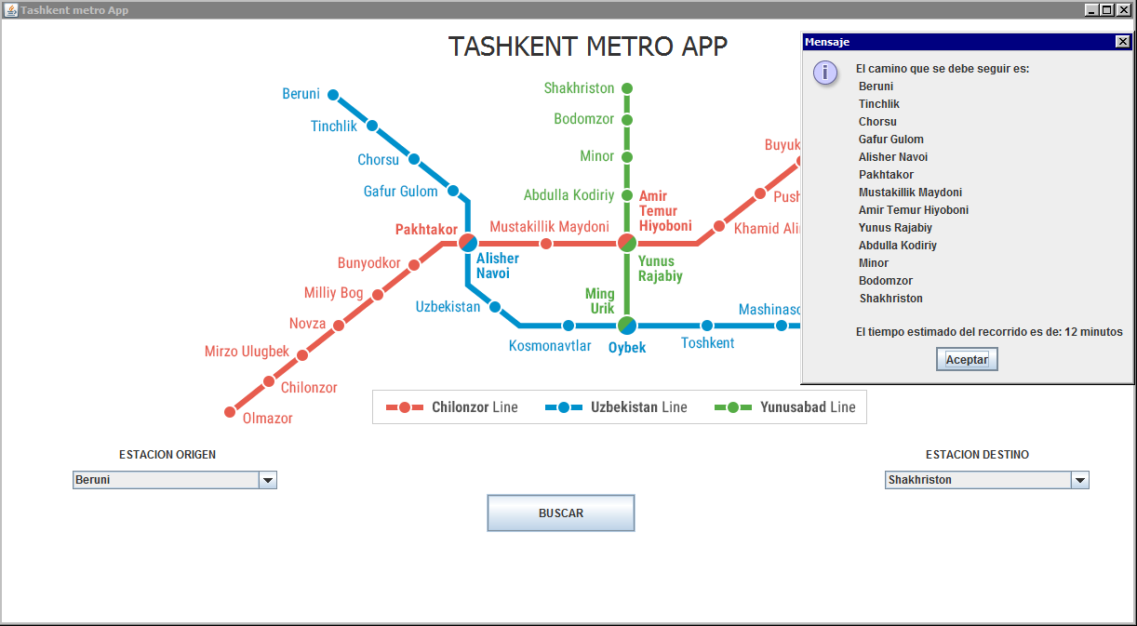
Interfaz

Slide 12
Referencias
Pagina web de la asignatura (https://moodle.upm.es )
Documentación Algoritmo A* (https://es.wikipedia.org/wiki/Algoritmo_de_b%C3%BAsqueda_A* , https://moodle.upm.es)
Información Metro de Taskent: (https://www.advantour.com/uzbekistan/tashkent/metro.htm , https://es.wikipedia.org/wiki/Metro_de_Taskent)

